Slide 1





О проведении социально-психологического тестирования обучающихся общеобразовательных и профессиональных образовательных организаций в 2020/21 учебном году
Руководитель методического отделения ГАОУ ЦППРК «Росток :
Каримова Римма Камильевна

Slide 2


 |  | Порядок проведения Социально - психологического тестирования обучающихся
Приказ № 59 Минпросвещения России от 20 февраля 2020 года
БЕЗ ИЗМЕНЕНИЙ
КОНФИДЕНЦИАЛЬНОСТЬ
Руководитель образовательной организации обеспечивает соблюдение конфиденциальности проведения тестирования и хранения результатов
Тестирование обучающихся, достигших возраста пятнадцати лет,
проводится при наличии их информированных согласий в письменной форме об участии в тестировании.
Тестирование обучающихся, не достигших возраста пятнадцати лет, проводится при наличии информированного согласия одного из родителей или иного законного представителя.
ДОБРОВОЛЬНОСТЬ

Slide 3
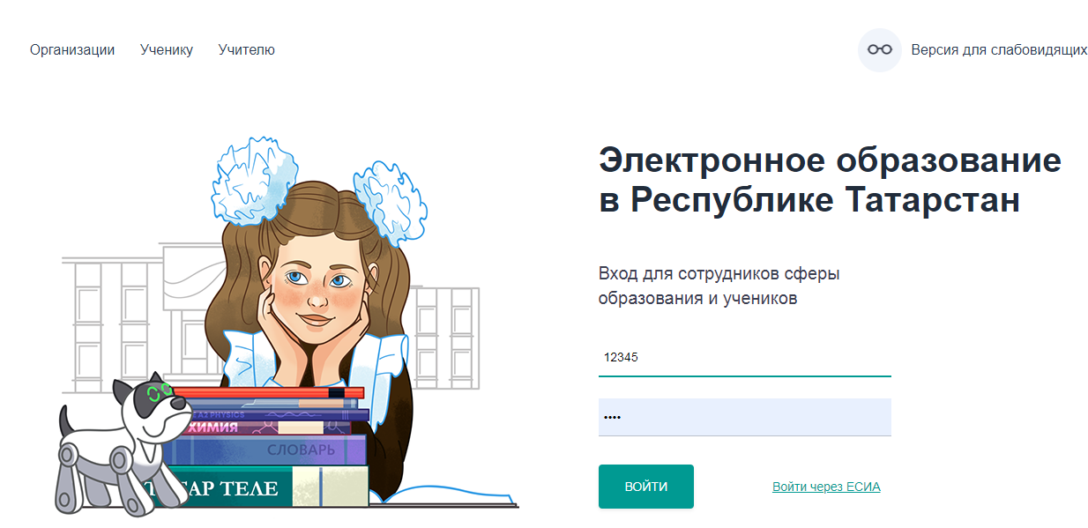
Приказ Минпросвещения России
от 20 февраля 2020 года № 59
 |  | Порядок проведения социально - психологического тестирования обучающихся
Возраст участников тестирования
Тестирование проводится в отношении обучающихся, достигших возраста 13-ти лет, начиная с 7 класса обучения в общеобразовательной организации
Форма проведения
тестирования

Slide 4
 |  | Порядок проведения социально - психологического тестирования обучающихся
ВНЕСЕНЫ ИЗМЕНЕНИЯ
Уточнен состав комиссии, обеспечивающей организационно- техническое сопровождение
тестирования в образовательной
организации
Численность Комиссии составляет не менее трех работников образовательной организации.
В состав Комиссии должны входить лица, ответственные за оказание социально-педагогической и (или) психологической помощи обучающимся
Изменен срок хранения информированных согласий на прохождение тестирования
До момента отчисления обучающегося
из образовательной организации, проводящей
тестирование
класс / группа

Slide 5
Годовой цикл мероприятий в рамках учебного года
Проводят информационно-разъяснительную работу с родителями и мотивационную работу с обучающимися
Цель: повышение активности участия обучающихся и снижение количества отказов от СПТ и ПМО
с 1 сентября
по 1 октября
Организация проведения СПТ:
с 15 сентября – подготовка платформы,
с 21 сентября – работа кураторов,
с 28 сентября по 1 ноября – проведения тестирования
с 15 сентября
по 1 ноября
Оказание содействия в организации профилактических медицинских осмотров обучающихся.
По результатам СПТ корректируются и реализуются планы профилактической работы с обучающимися
январь-май

Slide 6
Новое в работе кураторов
Школы и ссузы
Исчезла необходимость проверки загруженных данных об учениках из edu.tatar.ru.
Вместо этого, данные о количестве учащихся школы или ссуза заполняются без дробления на группы курса или разбивку классов. Пример:
При добавлении 8 класса указываются все ученики 8 классов А, Б, В и Г в организации. Аналогично и с группами ссузов, в 1 курс включают все группы первокурсников.
Утверждение информации
Заполненные данные по каждой параллели утверждаются в кураторской части — admin.test-edu.ru.
Без утверждения — пройти тестирование невозможно.

Slide 7
Новое в работе кураторов
Тестирование без ключей
Тестирование учебных организаций — школ или ссузов проходит без ключей доступа к тестированию. Доступ к тестированию открывается через авторизацию учащегося под своей учётной записью на edu.tatar.ru.
Актуальная статистика
В статистику прохождения тестирования попадают результаты учащихся, которые прошли тестирование под своими учетными записями edu.tatar.ru. Такой подход исключает задвоение результатов и облегчает процесс мониторинга.

Slide 8
Новое в работе кураторов
Вузы
Кураторы вузов работают по старой схеме, без значительных изменений:
Вносит данные о количестве студентов в каждой группе курса.
2. Утверждает информацию по каждой группе курса.
3. Получает ключи тестирования для каждой группы курса (ключи тестирования находятся в кураторской части admin.test-edu.ru )

Slide 9
Полезные ссылки
Вход в кураторскую часть тестирования (кураторы заполняют информацию о количестве учащихся, согласно приказу)
https://admin.test-edu.ru/login
Сайт тестирования (именно здесь учащиеся проходят тестирование.)
https://test-edu.ru
Сайт статистики прохождения тестирования (статистика обновляется в режиме реального времени)
https://stats.test-edu.ru
Актуально для НПО и СПО. Авторизация в личных кабинетах edu.tatar.ru
https://edu.tatar.ru/start/logon?oauth=1
Актуальная версия руководства пользователя находится по ссылке: https://admin.test-edu.ru/org-manual.pdf

Slide 10

Наши контакты:
ГАОУ «Центр психолого-педагогической реабилитации и коррекции «Росток»
Телефон: 8(843)563-35-16
e-mail: Obr.Opros@tatar.ru (для технических вопросов)

Slide 11


СПАСИБО ЗА ВНИМАНИЕ!

